Slide 1

TRƯỜNG THCS HOÀI MỸ
MÔN TOÁN LỚP 8 (CÁNH DIỀU )
GV: NGUYỄN TƯỜNG ĐẠT
NĂM HỌC: 2024 - 2025

Slide 2

HOẠT ĐỘNG
Mở đầu

Slide 3
TRÒ CHƠI VÒNG QUAY
MAY MẮN

Slide 4



HƯỚNG DẪN
- Người chơi chọn 1 câu hỏi để trả lời, trả lời đúng sẽ được tham gia vòng quay may mắn nhận quà.
Chúc các bạn thành công.

Slide 5






VÒNG QUAY
MAY MẮN
Bạn được lựa chọn một phần quà
Bạn được nhận một tràng pháo tay
Bạn được tặng một phần quà
Bạn được tặng một phần quà
1
2
3
Bạn được một điiểm 10
Bạn được nhận một điểm 9
Bạn được lựa chọn một phần quà
Chúc bạn may mắn
QUAY
Notes:
Bấm vào các số để ra câu hỏi.
Bấm vào quay để quay phần thưởng. Bấm 1 lần chuột trái ngoài nền thì dừng vòng quay
Bấm vào mũi tên: chuyển đến slide 12: Tên bài học ngày hôm nay

Slide 6



Câu 1: Điền từ còn thiếu vào chỗ chấm: “Đường trung bình của tam giác thì ………….với cạnh thứ ba và bằng nửa cạnh đó.
A. vuông góc
B. song song
C. trùng
D. cắt
QUAY VỀ
6
2
7
10
1
3
4
5
8
9
HẾT GIỜ
Notes:
Bấm vào vòng tròn để chạy đồng hồ
Bấm vào chọn đáp án: đáp án sai ra giấu nhân; đáp án đúng ra giấu tích và màu xanh
Bấm vào “Quay về” để về lại trang quay phần thưởng

Slide 7
Câu 2: Độ dài của x trong hình vẽ sau là:
A. 15 cm
B. 2,5 dm
C. 2,5 cm
D. 10 cm
QUAY VỀ
6
2
7
10
1
3
4
5
8
9
HẾT GIỜ
Notes:
Bấm vào vòng tròn để chạy đồng hồ
Bấm vào chọn đáp án: đáp án sai ra giấu nhân; đáp án đúng ra giấu tích và màu xanh
Bấm vào “Quay về” để về lại trang quay phần thưởng

Slide 8





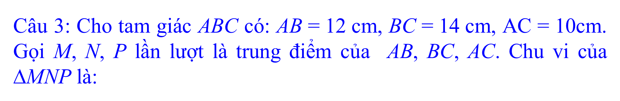
Câu 3: Cho tam giác ABC có: $\text{AB} \text{=} \text{12 }\text{cm}$, $\text{BC} \text{=} \text{14 }\text{cm}$, $\text{AC} \text{= 10}\text{cm}$. Gọi M, N, P lần lượt là trung điểm của AB, BC, AC. Chu vi của $\text{∆}\text{MNP}$ là:
A. 18 cm
B. 20 cm
C. 22 cm
D. 24 cm
QUAY VỀ
6
2
7
10
1
3
4
5
8
9
HẾT GIỜ
Notes:
Bấm vào vòng tròn để chạy đồng hồ
Bấm vào chọn đáp án: đáp án sai ra giấu nhân; đáp án đúng ra giấu tích và màu xanh
Bấm vào “Quay về” để về lại trang quay phần thưởng

Slide 9


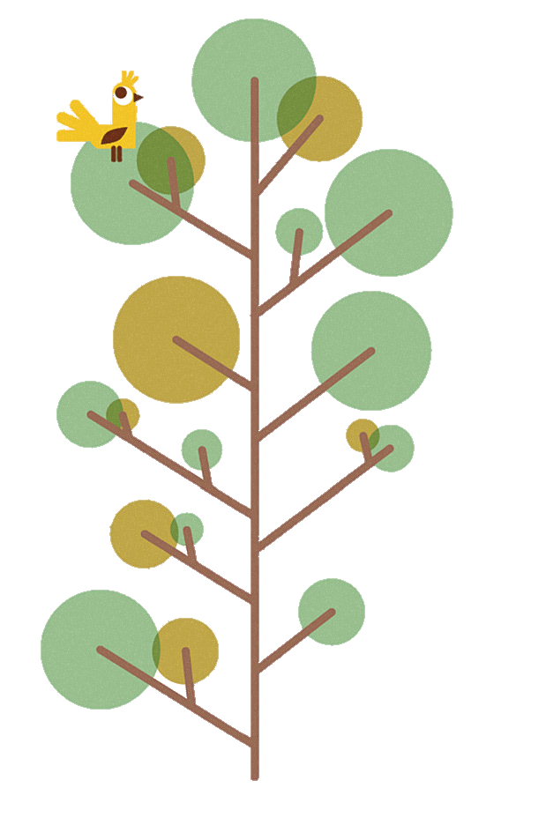


CHƯƠNG 8: TAM GIÁC ĐỒNG DẠNG. HÌNH ĐỒNG DẠNG
Bài 3: ĐƯỜNG TRUNG BÌNH CỦA TAM GIÁC (tiết 2)

Slide 10

HOẠT ĐỘNG
Hình thành kiến thức

Slide 11

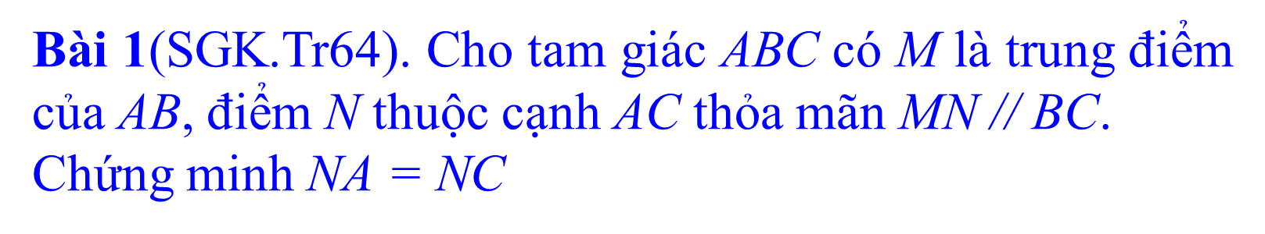
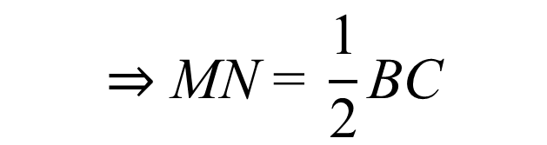
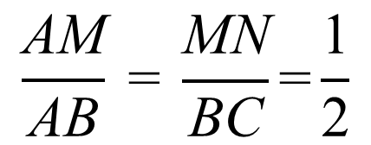
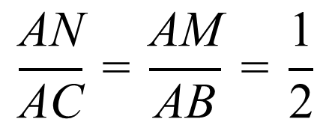
Bài 1(SGK.Tr64). Cho tam giác ABC có M là trung điểm của AB, điểm N thuộc cạnh AC thỏa mãn MN // BC.
Chứng minh $\text{NA} \text{=} \text{NC}$
Giải:
Ta có MN // BC nên theo định lí Thalès ta có:
$$\frac{\text{AN}}{\text{AC}} \text{=} \frac{\text{AM}}{\text{AB}} \text{=} \frac{\text{1}}{\text{2}}$$
Suy ra N là trung điểm của AC hay $\text{NA} \text{=} \text{NC}$
Theo định lí Thalès ta có:
$$\frac{\text{AM}}{\text{AB}} \text{=} \frac{\text{MN}}{\text{BC}}\text{=}\frac{\text{1}}{\text{2}}$$
$$\text{⇒} \text{MN} \text{=} \frac{\text{1}}{\text{2}}\text{BC}$$
Notes:
HS nêu cách chứng minh bài toán dựa theo sự chuẩn bị ở nhà

Slide 12
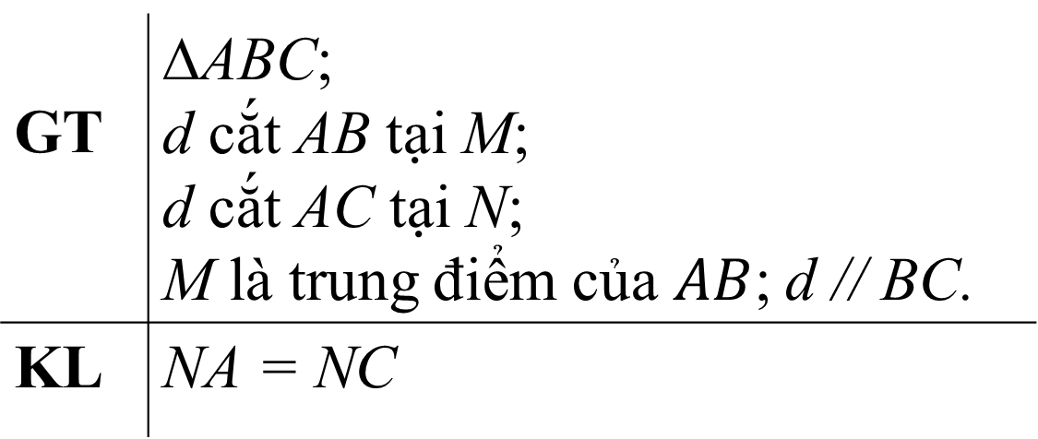
Nhận xét: Đường thẳng đi qua trung điểm một cạnh của tam giác và song song với cạnh thứ hai thì đi qua trung điểm cạnh thứ ba.
GT | $\text{∆}\text{ABC}$; $\text{d}$ cắt $\text{AB}$ tại $\text{M}$; $\text{d}$ cắt $\text{AC}$ tại N; M là trung điểm của $AB$; d // BC.
KL | $\text{NA}\text{ = }\text{NC}$
Vẽ hình và viết GT-KL cho nhận xét trên.
Notes:
HS hoạt động cá nhân viết GT- KL

Slide 13

HOẠT ĐỘNG
Luyện tập

Slide 14

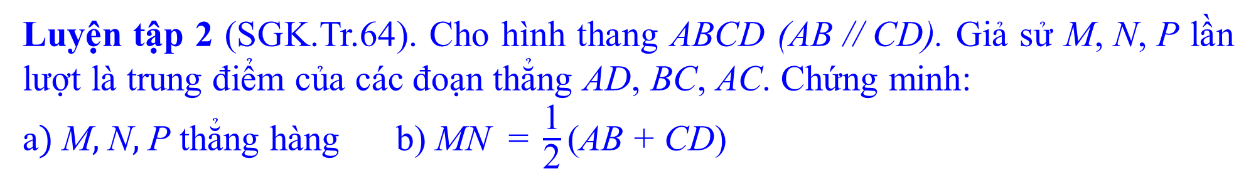
Luyện tập 2 (SGK.Tr.64). Cho hình thang $\text{ABCD}$ ($\text{AB} \text{//} \text{CD}$). Giả sử $\text{M}\text{, }\text{N}\text{,} \text{P}$ lần lượt là trung điểm của các đoạn thẳng $\text{AD}\text{,} \text{BC}\text{,} \text{AC}$. Chứng minh:
a$\text{)} \text{M}\text{,} \text{N}\text{, }\text{P}$ thẳng hàng b) $\text{MN} \text{=} \frac{\text{1}}{\text{2}}\text{(}\text{AB} \text{+ }\text{CD}\text{)}$
Notes:
HS nêu cách chứng minh bài toán dựa theo sự chuẩn bị ở nhà.

Slide 15
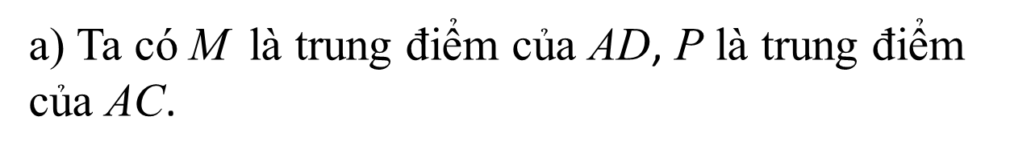
Luyện tập 2 (SGK.Tr.64)
Giải:
a) Ta có$\text{M}$ là trung điểm của $\text{AD}$, P là trung điểm của $\text{AC}$.
Suy ra $\text{MP}$ là đường trung bình của tam giác $\text{ACD}$.
$\text{⇒} \text{MP}$//$\text{DC}$ (tính chất đường trung bình của tam giác) (1)
Tương tự NP là đường trung bình của tam giác ABC.
$⇒\text{NP}$//$\text{AB}$ (theo tính chất đường trung bình của tam giác).
Mà AB // CD nên NP // CD. (2)
Từ (1) và (2) suy ra MP, NP trùng nhau.
Suy ra M, N, P thẳng hàng.
Notes:
HS nêu cách chứng minh bài toán dựa theo sự chuẩn bị ở nhà.

Slide 16
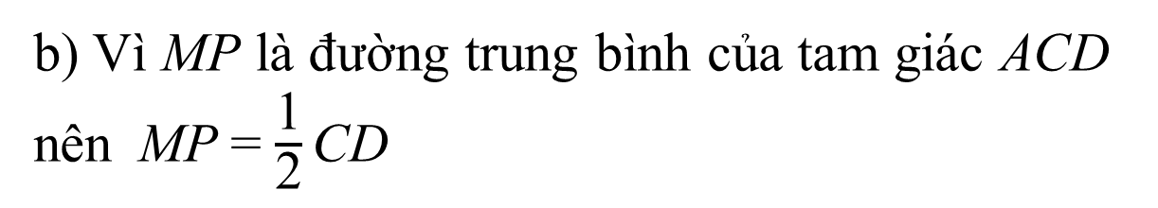
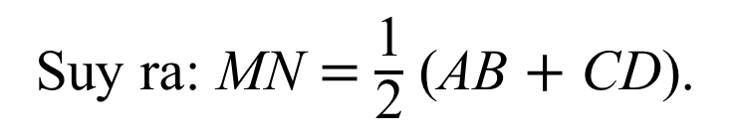
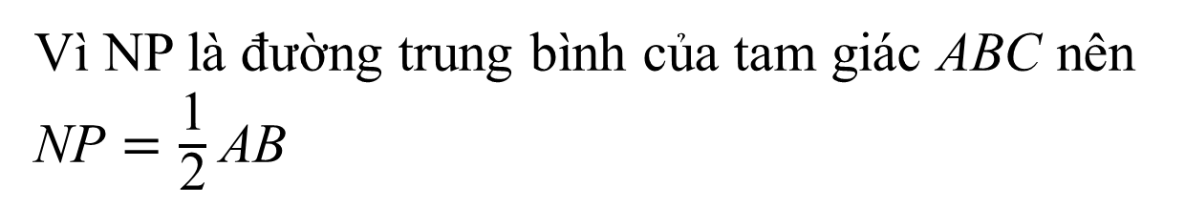
Luyện tập 2 (SGK-Tr.64).
b) Vì MP là đường trung bình của tam giác ACD nên $\text{MP} \text{=}$ $\frac{\text{1}}{\text{2}}\text{CD}$
Vì NP là đường trung bình của tam giác ABC nên $\text{N}\text{P}=$ $\frac{\text{1}}{\text{2}}$AB
Ta có: $\text{MP}\text{ + }\text{NP} \text{=}$ $\frac{\text{1}}{\text{2}}\text{CD}$ $\text{+}$ $\frac{\text{1}}{\text{2}}$AB $\text{=}$ $\frac{\text{1}}{\text{2}}$ (AB $\text{+}$ CD)
Suy ra: MN $=$ $\frac{\text{1}}{\text{2}}$ (AB $+$ CD).

Slide 17

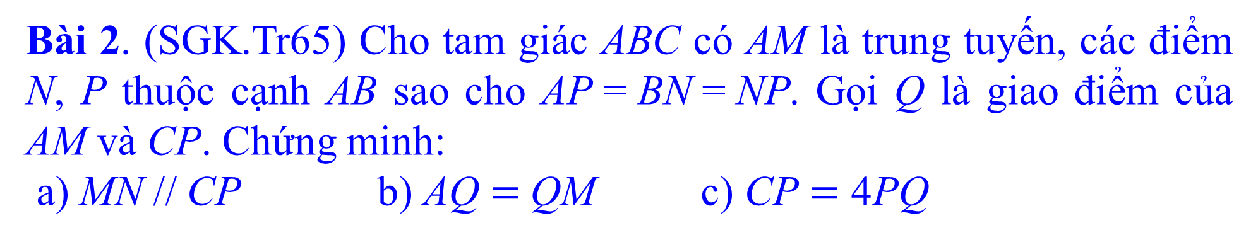
Bài 2. (SGK.Tr65) Cho tam giác ABC có AM là trung tuyến, các điểm N, P thuộc cạnh AB sao cho $\text{AP} \text{=} \text{B}\text{N} \text{=} \text{NP}$. Gọi Q là giao điểm của AM và CP. Chứng minh:
a) MN // CP b) AQ $=$QM c) CP $=$ 4PQ
05:00
04:59
04:58
04:57
04:56
04:55
04:54
04:53
04:52
04:51
04:50
04:49
04:48
04:47
04:46
04:45
04:44
04:43
04:42
04:41
04:40
04:39
04:38
04:37
04:36
04:35
04:34
04:33
04:32
04:31
04:30
04:29
04:28
04:27
04:26
04:25
04:24
04:23
04:22
04:21
04:20
04:19
04:18
04:17
04:16
04:15
04:14
04:13
04:12
04:11
04:10
04:09
04:08
04:07
04:06
04:05
04:04
04:03
04:02
04:01
04:00
03:59
03:58
03:57
03:56
03:55
03:54
03:53
03:52
03:51
03:50
03:49
03:48
03:47
03:46
03:45
03:44
03:43
03:42
03:41
03:40
03:39
03:38
03:37
03:36
03:35
03:34
03:33
03:32
03:31
03:30
03:29
03:28
03:27
03:26
03:25
03:24
03:23
03:22
03:21
03:20
03:19
03:18
03:17
03:16
03:15
03:14
03:13
03:12
03:11
03:10
03:09
03:08
03:07
03:06
03:05
03:04
03:03
03:02
03:01
03:00
02:59
02:58
02:57
02:56
02:55
02:54
02:53
02:52
02:51
02:50
02:49
02:48
02:47
02:46
02:45
02:44
02:43
02:42
02:41
02:40
02:39
02:38
02:37
02:36
02:35
02:34
02:33
02:32
02:31
02:30
02:29
02:28
02:27
02:26
02:25
02:24
02:23
02:22
02:21
02:20
02:19
02:18
02:17
02:16
02:15
02:14
02:13
02:12
02:11
02:10
02:09
02:08
02:07
02:06
02:05
02:04
02:03
02:02
02:01
02:00
01:59
01:58
01:57
01:56
01:55
01:54
01:53
01:52
01:51
01:50
01:49
01:48
01:47
01:46
01:45
01:44
01:43
01:42
01:41
01:40
01:39
01:38
01:37
01:36
01:35
01:34
01:33
01:32
01:31
01:30
01:29
01:28
01:27
01:26
01:25
01:24
01:23
01:22
01:21
01:20
01:19
01:18
01:17
01:16
01:15
01:14
01:13
01:12
01:11
01:10
01:09
01:08
01:07
01:06
01:05
01:04
01:03
01:02
01:01
01:00
00:59
00:58
00:57
00:56
00:55
00:54
00:53
00:52
00:51
00:50
00:49
00:48
00:47
00:46
00:45
00:44
00:43
00:42
00:41
00:40
00:39
00:38
00:37
00:36
00:35
00:34
00:33
00:32
00:31
00:30
00:29
00:28
00:27
00:26
00:25
00:24
00:23
00:22
00:21
00:20
00:19
00:18
00:17
00:16
00:15
00:14
00:13
00:12
00:11
00:10
00:09
00:08
00:07
00:06
00:05
00:04
00:03
00:02
00:01
00:00
06:00
05:59
05:58
05:57
05:56
05:55
05:54
05:53
05:52
05:51
05:50
05:49
05:48
05:47
05:46
05:45
05:44
05:43
05:42
05:41
05:40
05:39
05:38
05:37
05:36
05:35
05:34
05:33
05:32
05:31
05:30
05:29
05:28
05:27
05:26
05:25
05:24
05:23
05:22
05:21
05:20
05:19
05:18
05:17
05:16
05:15
05:14
05:13
05:12
05:11
05:10
05:09
05:08
05:07
05:06
05:05
05:04
05:03
05:02
05:01
TG
Notes:
HS đọc đề bài , vẽ hình
HS hoạt động nhóm và trình bày bài giải ra vở trong 6 phút.
Bấm vào nút TG để bắt đầu tính giờ

Slide 18
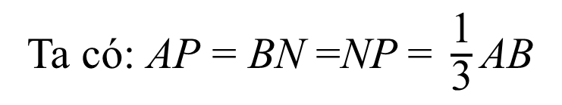
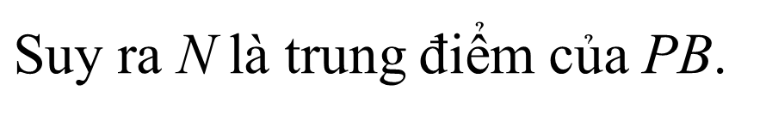
Bài 2. (SGK-Tr65)
Giải:
a) Chứng minh MN // CP
Ta có: $\text{AP} \text{= }\text{BN}\text{ =}\text{NP}$ $\text{= }\frac{\text{1}}{\text{3}}\text{AB}$
$\text{S}\text{uy} \text{ra} \text{N}$ là trung điểm của PB.
Mà M là trung điểm của BC (vì AM là đường trung tuyến)
Suy ra MN là đường trung bình của tam giác BCP.
Suy ra MN // CP.

Slide 19
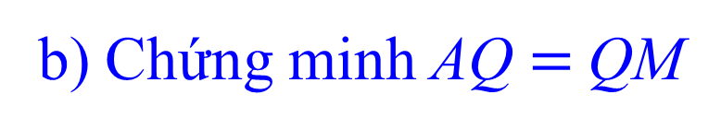
Bài 2. (SGK.Tr65)
b) Chứng minh AQ $=$QM
Theo câu a ta có: MN // CP nên MN // PQ
Mà P là trung điểm của AN.
Suy ra Q là trung điểm của AM hay AQ $=$QM.

Slide 20
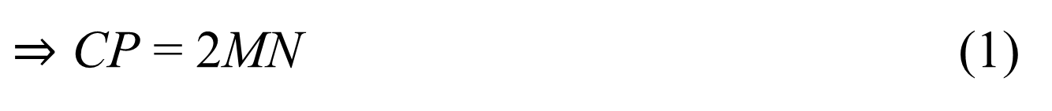
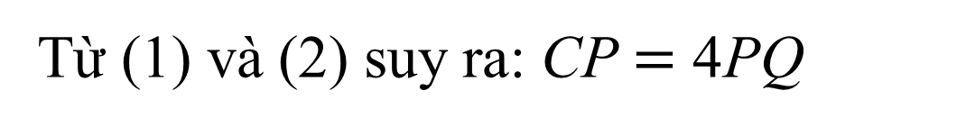
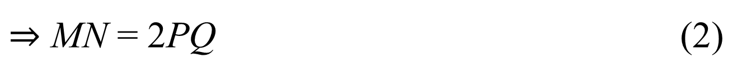
Bài 2. (SGK.Tr65)
c) Chứng minh CP $=$ 4PQ
Ta có: MN là đường trung bình của tam
giác BCP
$⇒\text{CP} \text{=} \text{2}\text{MN}$ (1)
Mà PQ là đường trung bình của tam giác AMN
$⇒\text{MN} \text{=} \text{2}\text{PQ}$ (2)
Từ (1) và (2) suy ra: CP $=$ 4PQ

Slide 21

HOẠT ĐỘNG
VẬN DỤNG

Slide 22
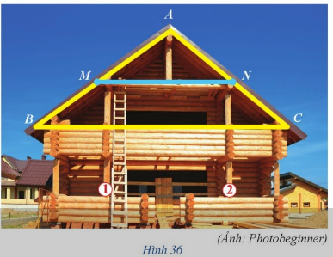

Bài 5. (SGK.Tr65) Trong Hình 36, ba cạnh màu vàng AB, BC, CA gợi nên hình ảnh tam giác ABC và đoạn thẳng màu xanh MN là một đường trung bình của tam giác đó. Bạn Duyên đúng ở phía dưới đo khoảng cách giữa hai chân cột số (1) và số (2), từ đó ước lượng được độ dài đoạn thẳng MN khoảng 4,5 m. Khoảng cách giữa hai mép dưới của mái được tinh bằng độ dài đoạn thẳng BC. Hỏi khoảng cách đó khoảng bao nhiêu mét?
Notes:
HS hoạt động nhóm thực hiện bài 5 vào phiếu nhóm.

Slide 23
Bài 5. (SGK.Tr65)
Giải:
Vì MN là đường trung bình của tam giác ABC nên $\text{MN} \text{=}$ $\frac{\text{1}}{\text{2}}$ $\text{BC}$
Hay $\text{BC} \text{=} \text{2}\text{MN} \text{=} \text{2.4,5} \text{=} \text{9}\text{ (}\text{m}\text{)}$
Vậy khoảng cách giữa hai mép dưới của mái bằng 9 m.

Slide 24


HƯỚNG DẪN VỀ NHÀ
- Học thuộc định nghĩa, tính chất đường trung bình của tam giác;
- Làm bài 3 và bài 4 sgk trang 65;
- Phân loại và tìm thêm các bài tập liên quan đến đường trung bình của tam giác;
- Đọc trước “Bài 4. Tính chất đường phân giác trong tam giác”.

